Slide 1
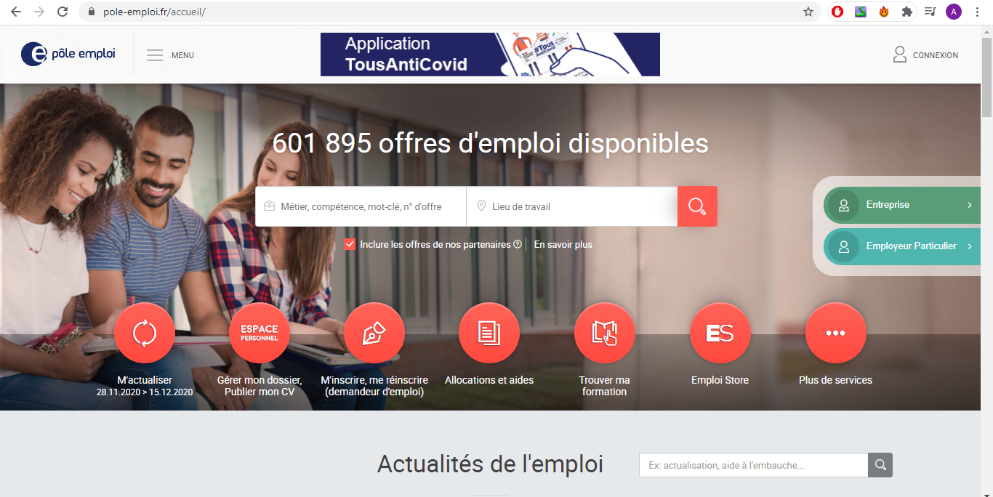
LES TUTORIELS DE SNL
POLE EMPLOI – FAIRE SON ACTUALISATION
Lorsque vous touchez le chômage, vous devez « actualiser » votre situation tous les mois. Il s’agit de savoir si vous avez travaillé, même quelques heures, si vous avez signé un contrat etc… Cela détermine le montant de l’allocation que vous toucherez le mois prochain. L’actualisation est ouverte entre le 28 du mois en cours et le 15 du mois suivant. Il faut le faire sous peine de ne plus toucher d’allocation Pôle Emploi.
1 - Avec son ordinateur, il faut se rendre sur le site: https://www.pole-emploi.fr/accueil/
2 - Il faut cliquer sur connexion en haut à droite puis sur Candidat dans le menu déroulant.

Slide 2
LES TUTORIELS DE SNL
POLE EMPLOI – FAIRE SON ACTUALISATION
1 – Vous être invité à saisir votre identifiant que vous avez défini lors de votre première connexion. Valider avec Entrée
2 – Saisissez ensuite votre mot de passe lui aussi défini lors de votre première connexion.
1
2

Slide 3
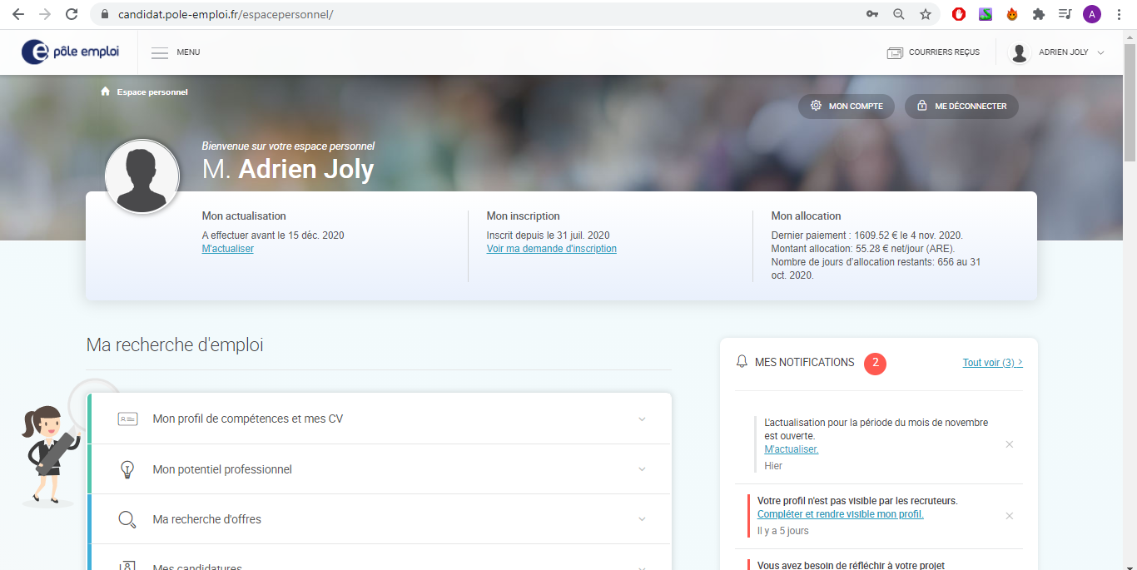
LES TUTORIELS DE SNL
POLE EMPLOI – FAIRE SON ACTUALISATION
Information : actualisation ouverte et à faire
1
2
Cliquez sur « M’actualiser »

Slide 4
LES TUTORIELS DE SNL
POLE EMPLOI – FAIRE SON ACTUALISATION
Si vous n’avez pas suivi de formation déclarée auprès de Pôle Emploi, répondez « Non » à cette question. Cliquez ensuite sur « Valider ».

Slide 5
LES TUTORIELS DE SNL
POLE EMPLOI – FAIRE SON ACTUALISATION
Si vous n’avez pas du tout travaillé durant le mois, il faut répondre « Non » à toutes les questions ci-dessous sauf la dernière où il faut répondre « Oui » (vous êtes toujours à la recherche d’emploi. Cliquez ensuite sur « Valider ».

Slide 6
LES TUTORIELS DE SNL
POLE EMPLOI – FAIRE SON ACTUALISATION
Vous arrivez à un écran récapitulatif où vous devez vérifier que vos réponses ont bien été prises en compte.
Prenez le temps de vérifier les réponses car ensuite vous ne pourrez pas les modifier.
Vérifier particulièrement le dernier point.
Si toutes vos réponses sont bien reportées, cliquer sur « Valider votre réponse ».
Si vous voulez modifier les réponses, vous pouvez cliquer sur « Modifier » pour revenir à l’écran précédent.

Slide 7
LES TUTORIELS DE SNL
POLE EMPLOI – FAIRE SON ACTUALISATION
Vous arrivez sur le dernier écran qui valide votre actualisation. Vous pouvez encore la modifier durant la journée mais pas ensuite.
Pour garder une trace numérique ou papier, vous pouvez télécharger le document qui fait la synthèse de votre actualisation.

Slide 8
LES TUTORIELS DE SNL
POLE EMPLOI – FAIRE SON ACTUALISATION
Ce document résume les réponses que vous avez données. Vous pouvez encore les vérifier.

Slide 9
LES TUTORIELS DE SNL
POLE EMPLOI – FAIRE SON ACTUALISATION
Si vous avez travaillé durant le mois, vous devez répondre « Oui » à la première question
Vous devrez alors déclarer
combien d’heures vous avez travaillé
et le salaire total brut qui est indiqué sur votre fiche de paie.
C’est une information très importante car selon ce que vous avez gagné en travaillant le mois dernier, Pôle Emploi diminuera plus ou moins votre allocation mensuelle.

Slide 10
LES TUTORIELS DE SNL
POLE EMPLOI – FAIRE SON ACTUALISATION
Si vous avez été en stage, avez été en arrêt maladie, avez touché une nouvelle pension de retraite ou avez touché une pension d’invalidité de 2ème ou 3ème catégorie, vous devrez répondre « Oui » aux questions correspondantes en précisant différentes dates.

Slide 11
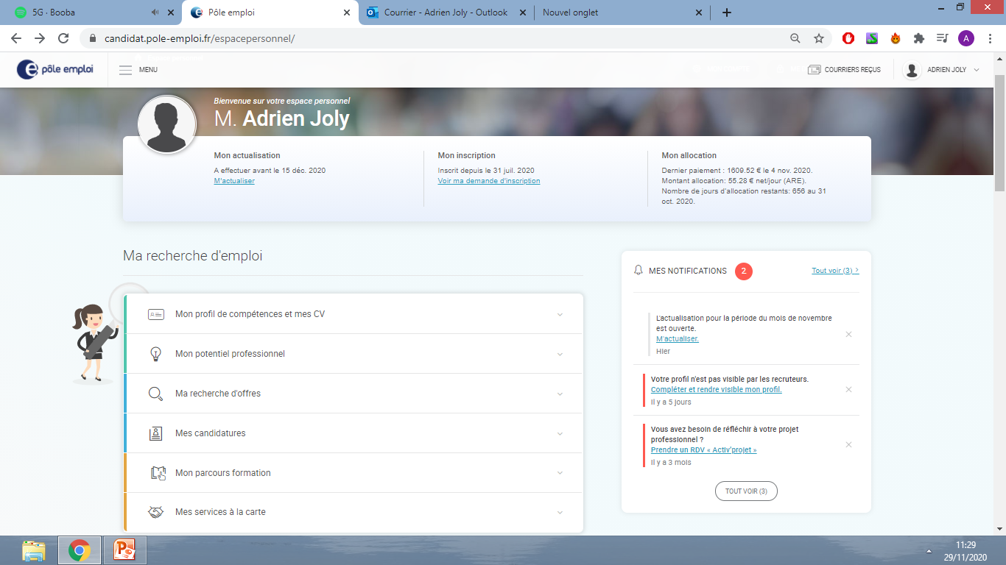
LES TUTORIELS DE SNL
POLE EMPLOI – FAIRE SON ACTUALISATION
POLE EMPLOI – FAIRE SON ACTUALISATION
Sur l’écran d’accueil, vous pouvez retrouver toutes les informations liées à votre actualisation en cliquant sur « Mon actualisation ».

Slide 12
LES TUTORIELS DE SNL
POLE EMPLOI – FAIRE SON ACTUALISATION
Retrouver les justificatifs d’actualisation des mois précédents
Savoir quand je devrai m’actualiser les mois suivants (toujours entre le 28 du mois courant et le 15 du mois suivant)
Astuce : programmer une alarme sur votre portable le dernier jour de chaque mois pour penser à faire votre actualisation. En programmer une autre le 10 pour vérifier que vous avez bien fait votre actualisation du mois précédent.

